Slide 1

Mô hình RAD
Rapid Application Development model

Slide 2

Nội dung gồm
1. Mô tả
2. Nguyên lý
3. Ứng dụng
4. Ưu, nhược điểm của RAD model

Slide 3
- Mô hình RAD là mô hình phát triển ứng dụng nhanh. Nó là một loại mô hình tăng dần
- Trong mô hình RAD các thành phần và chức năng được phát triển song song như các dự án nhỏ. Các quá trình phát triển được đóng hộp thời gian, chuyển giao sau đó được lắp ráp thành một nguyên mẫu hoạt động -> Để khách hàng có thể xem, sử dụng rồi cung cấp những thông tin phản hồi liên quan về việc giao hàng và yêu cầu của họ.
Mô tả
- Đảm bảo rằng các nguyên mẫu được phát triển có thể tái sử dụng được

Slide 4

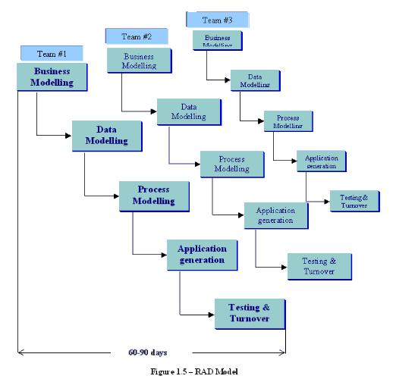
Nguyên lý
Bước 1
Business modeling: Xác định các luồng thông tin giữa các chức năng khác nhau của công việc.
Bước 2
Data modeling: Các thông tin thu thập được từ công đoạn 1 sẽ được sử dụng để định nghĩa ra các đối tượng dữ liệu nó cần thiết cho công việc.
Bước 3
Process modeling: Sau khi đã định nghĩa ra các đối tượng dữ liệu thì chúng được chuyển đổi để trở thành các dòng thông tin công việc, tiến đến một vài đối tượng công việc riêng.
Bước 4
Application generation: Đây là công đoạn coding giống như trong các quy trình khác, khi dữ liệu và tiến trình thực hiện đã được vạch ra thì công đoạn này là sử dụng các công cụ lập trình, phần trình biên dịch, và các ngôn ngữ lập trình để tiến hành code lên các chức năng phần mềm.
Bước 5
Testing và Turnover: Là công đoạn test sản phẩm được tạo, sau khi việc coding đã hoàn thành, và cuối cùng đưa vào thử nghiệm trong thực tế, giao bán sản phẩm, tính toán doanh thu

Slide 5
1. Module hóa rõ ràng. Nếu dự án không thể được chia thành các mô-đun, RAD có thể không thành công. 2. RAD nên được sử dụng khi có nhu cầu để tạo ra một hệ thống có yêu cầu khách hàng thay đổi trong khoảng thời gian nhỏ 2-3 tháng. 3. Nên được sử dụng khi đã có sẵn designer cho model và chi phí cao.
Ứng dụng

Slide 6
Ưu, nhược điểm của RAD model
Ưu điểm
Giảm được thời gian phát triển.
Tăng khả năng sử dụng lại của thành phẩm.
Sớm đưa ra được những đánh giá, nhận xét để dễ dàng điều chỉnh.
Khuyến khích khách hàng đưa ra phản hồi.
Nhược điểm
Phụ thuộc vào kết quả hoạt động của đội và cá nhân mạnh mẽ để xác định các yêu cầu kinh doanh.
Chỉ hệ thống có thể được mô-đun hóa mới có thể được xây dựng bằng RAD.
Yêu cầu các nhà phát triển / nhà thiết kế có tay nghề cao.
Phụ thuộc nhiều vào kỹ năng lập mô hình.
Không thể áp dụng cho các dự án rẻ hơn vì chi phí tạo mô hình và tạo mã tự động rất cao.

